Slide 1

Mái ấm gia đình
Tuần 17
Bài
31
Ánh sáng của yêu thương
Bản quyền : FB Đặng Nhật Linh- https://www.facebook.com/nhat.linh.3557440

Slide 2





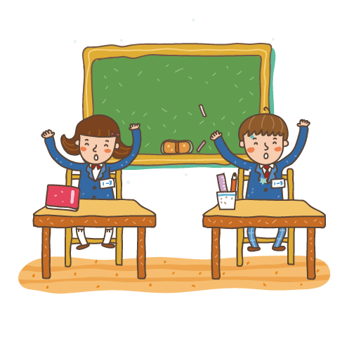



Thầy cô ghi mục tiêu
MỤC TIÊU
Thầy cô ghi mục tiêu
3
Thầy cô ghi mục tiêu
4
Thầy cô ghi mục tiêu

Slide 3


Nếu người thân bị mệt, em có thể làm gì để giúp đỡ, động viên
ĐỌC
Lấy nước cho mẹ
Đọc truyện cho bà
Lấy thuốc cho bố
………
Bản quyền : FB Đặng Nhật Linh- https://www.facebook.com/nhat.linh.3557440

Slide 4

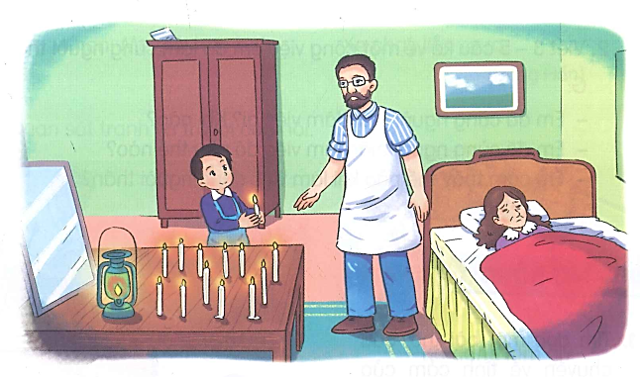
Bức tranh vẽ gì?

Slide 5
BÀI 31: ÁNH SÁNG CỦA YÊU THƯƠNG
Hôm ấy, bố vắng nhà, mẹ bị đau bụng dữ dội. Ê-đi-xơn liền chạy đi mời bác sĩ.
Bác sĩ đến khám bệnh và cho biết mẹ của Ê-đi-xơn đau ruột thừa, phải mổ gấp. Nhưng trời cứ tối dần, với ánh đèn dầu tù mù, chẳng thể làm gì được. Ê-đi-xơn lo lắng. Thấy mẹ đau đớn, cậu mếu máo: “Xin bác sĩ cứu mẹ cháu!”. Bác sĩ ái ngại nói: “Đủ ánh sáng, bác mới mổ được cháu ạ!”
Thương mẹ, Ê-đi-xơn ôm đầu suy nghĩ. Làm thế nào để cứu mẹ bây giờ? Đột nhiên, cậu trông thấy ánh sáng của ngọn đèn hắt lại từ mảnh sắt tây trên tủ. Nét mặt cậu rạng rỡ hẳn lên. Ê-đi-xơn vội chạy sang nhà hàng xóm, mượn về một tấm gương. Lát sau, đèn nến trong nhà được cậu thắp lên và đặt trước gương. Căn phòng bỗng ngập tràn ánh sáng.
Nhìn căn phòng sáng trưng, bác sĩ rất ngạc nhiên, bắt tay ngay vào việc. Ca mổ thành công, mẹ của Ê-đi-xơn đã được cứu sống.
1
2
3
4
Bài được chia thành mấy đoạn?

Slide 6
Luyện đọc câu
Đột nhiên, cậu trông thấy ánh sáng của ngọn đèn hắt lại từ mảnh sắt tây trên tủ. Nét mặt cậu rạng rỡ hẳn lên.
Bản quyền : FB Đặng Nhật Linh- https://www.facebook.com/nhat.linh.3557440

Slide 7
BÀI 31: ÁNH SÁNG CỦA YÊU THƯƠNG
Hôm ấy, bố vắng nhà, mẹ bị đau bụng dữ dội. Ê-đi-xơn liền chạy đi mời bác sĩ.
Bác sĩ đến khám bệnh và cho biết mẹ của Ê-đi-xơn đau ruột thừa, phải mổ gấp. Nhưng trời cứ tối dần, với ánh đèn dầu tù mù, chẳng thể làm gì được. Ê-đi-xơn lo lắng. Thấy mẹ đau đớn, cậu mếu máo: “Xin bác sĩ cứu mẹ cháu!”. Bác sĩ ái ngại nói: “Đủ ánh sáng, bác mới mổ được cháu ạ!”
Thương mẹ, Ê-đi-xơn ôm đầu suy nghĩ. Làm thế nào để cứu mẹ bây giờ? Đột nhiên, cậu trông thấy ánh sáng của ngọn đèn hắt lại từ mảnh sắt tây trên tủ. Nét mặt cậu rạng rỡ hẳn lên. Ê-đi-xơn vội chạy sang nhà hàng xóm, mượn về một tấm gương. Lát sau, đèn nến trong nhà được cậu thắp lên và đặt trước gương. Căn phòng bỗng ngập tràn ánh sáng.
Nhìn căn phòng sáng trưng, bác sĩ rất ngạc nhiên, bắt tay ngay vào việc. Ca mổ thành công, mẹ của Ê-đi-xơn đã được cứu sống.
1
2
3
4
Luyện đọc đoạn

Slide 8
Giải nghĩa từ
Ê-đi-sơn
Nhà bác học người Mỹ phát minh ra đèn điện, máy chiếu phim, máy hát….
Ái ngại
Thương cảm, có phần lo lắng và không đành long trước tình cảnh người khác
Sắt tây
Sắt dát mỏng có tráng một lớp chống gỉ, sáng bóng.
Bản quyền : FB Đặng Nhật Linh- https://www.facebook.com/nhat.linh.3557440

Slide 9






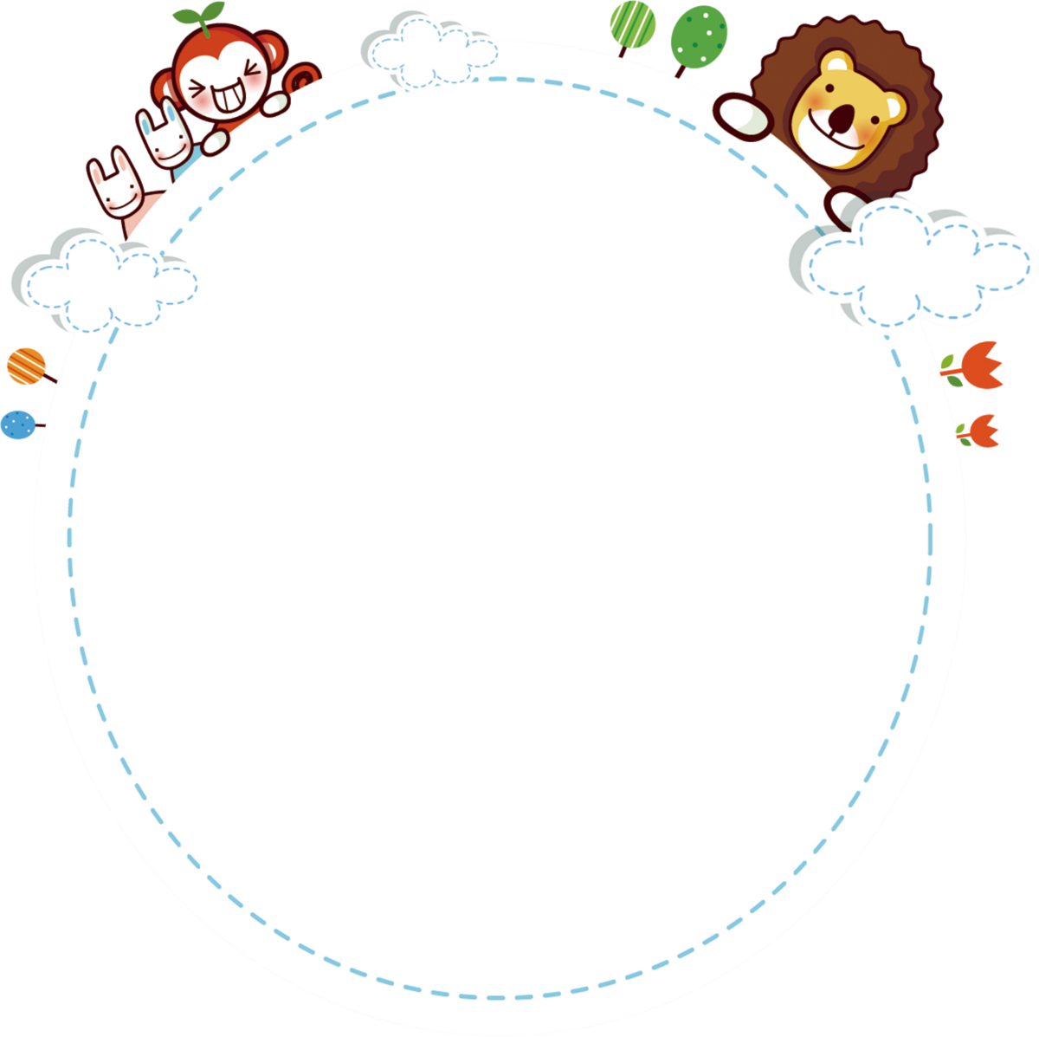







Luyện đọc nhóm
Bản quyền : FB Đặng Nhật Linh- https://www.facebook.com/nhat.linh.3557440

Slide 10
Trả lời câu hỏi
Bản quyền : FB Đặng Nhật Linh- https://www.facebook.com/nhat.linh.3557440

Slide 11

1. Khi thấy mẹ đau bụng dữ dội, Ê-đi-xơn đã làm gì?
Ê – đi – sơn đã vội chạy đi mời bác sĩ đến khám bệnh cho mẹ.

Slide 12
2. Ê – đi – xơn đã làm cách nào để mẹ được phẫu thuật kịp thời?
Ê – đi xơn đã tìm cách để căn phòng đủ ánh sáng. Cậu thắp tất cả nến trong nhà và đặt trước gương.
Bản quyền : FB Đặng Nhật Linh- https://www.facebook.com/nhat.linh.3557440

Slide 13
3. Những việc làm của Ê – đi – xơn cho thấy tính cảm của cậu dành cho mẹ như thế nào?
- Những việc làm của Ê – đi – xơn cho thấy cậu rất yêu và thương mẹ.

Slide 14
4. Trong câu chuyện trên em thích nhất nhân vật nào? Vì sao?

Slide 15




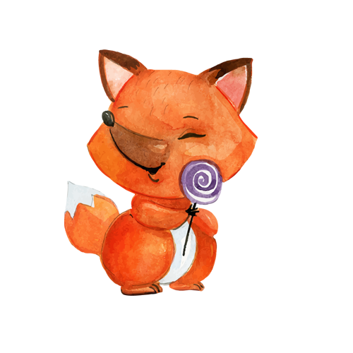
Luyện đọc lại

Slide 16


Giọng đọc
Đọc đúng lời người kể và lời nhân vật. Ngắt giọng, nhấn giọng đúng chỗ.

Slide 17
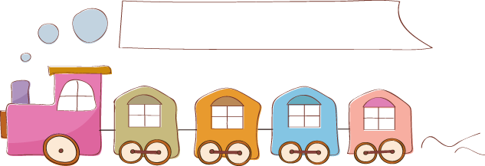
Luyện tập theo văn bản đọc

Slide 18
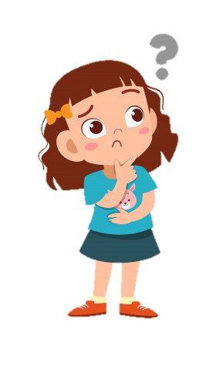
1. Những chi tiết nào cho thấy Ê – đi – xơn rất lo lắng cho sức khỏe của mẹ?
(?) Thấy mẹ đau bụng, việc đầu tiên Ê – đi - xơn làm là gì?
(?) Từ nào cho thấy Ê – đi – xơn rất khẩn trương tìm bác sĩ?
(?) Khi không đủ ánh sáng, thấy bác sĩ không thể phẫu thuật được cho mẹ, tâm trạng của Ê – đi – xơn ra sao?
(?) Nhìn mẹ đau đớn, Ê – đi – xơn thế nào và nói gì với bác sĩ?
(?) Ê – đi – xơn nghĩ gì khi đó?

Slide 19

1. Những chi tiết nào cho thấy Ê – đi – xơn rất lo lắng cho sức khỏe của mẹ?
Thấy mẹ đau bụng, Ê – đi – xơn khẩn trương tìm bác sĩ (liền chạy đi)
Khi mẹ chưa được phẫu thuật, Ê –đi – xơn rất lo lắng;
Nhìn mẹ đau đớn, Ê – đi – xơn mếu máo và xin bác sĩ cứu mẹ.
Ê – đi – xơn ôm đầu suy nghĩ, tìm cách cứu mẹ.
Tìm được cách tạo ánh sáng, Ê – đi – xơn khẩn trương sang mượn gương nhà hàng xóm (vội chạy sang),…

Slide 20
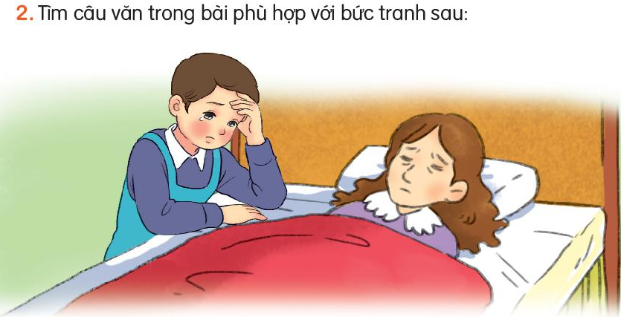

2. Tìm câu văn trong bài phù hợp với bức tranh sau:

Slide 21



Tạm biệt và hẹn gặp lại
các con vào những tiết học sau!

